Slide 1

Tự nhiên xã hội Lớp 3
Bài 4
Phòng bệnh đường hô hấp

Slide 2

HOẠT ĐỘNG 1:
Tìm hiểu một số bệnh thường gặp về đường hô hấp
Xem tranh và chỉ ra các bộ phận của cơ quan hô hấp

Slide 3

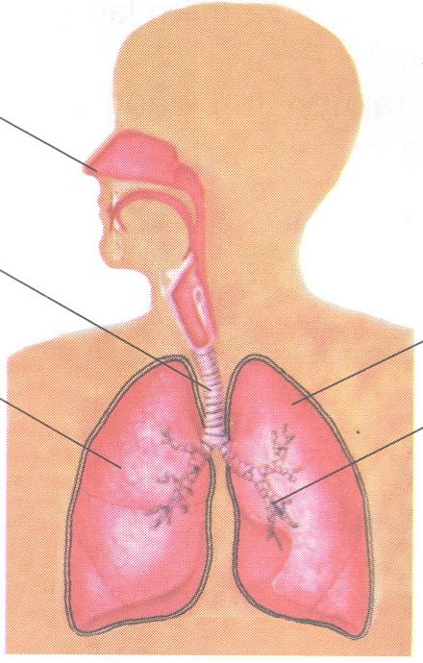
Mũi
Khí quản
Lá phổi trái
Lá phổi phải
Phế quản

Slide 4


Quan sát tranh và đóng vai

Slide 5

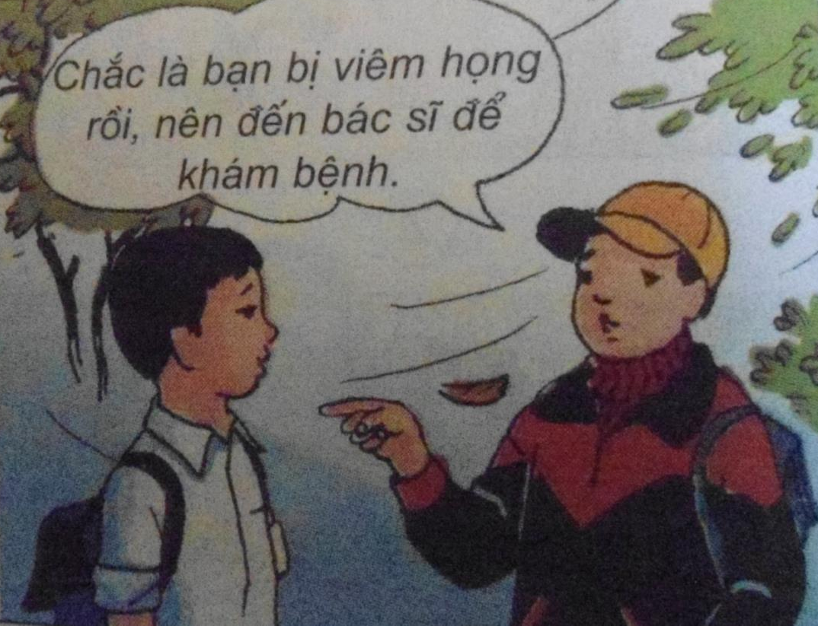
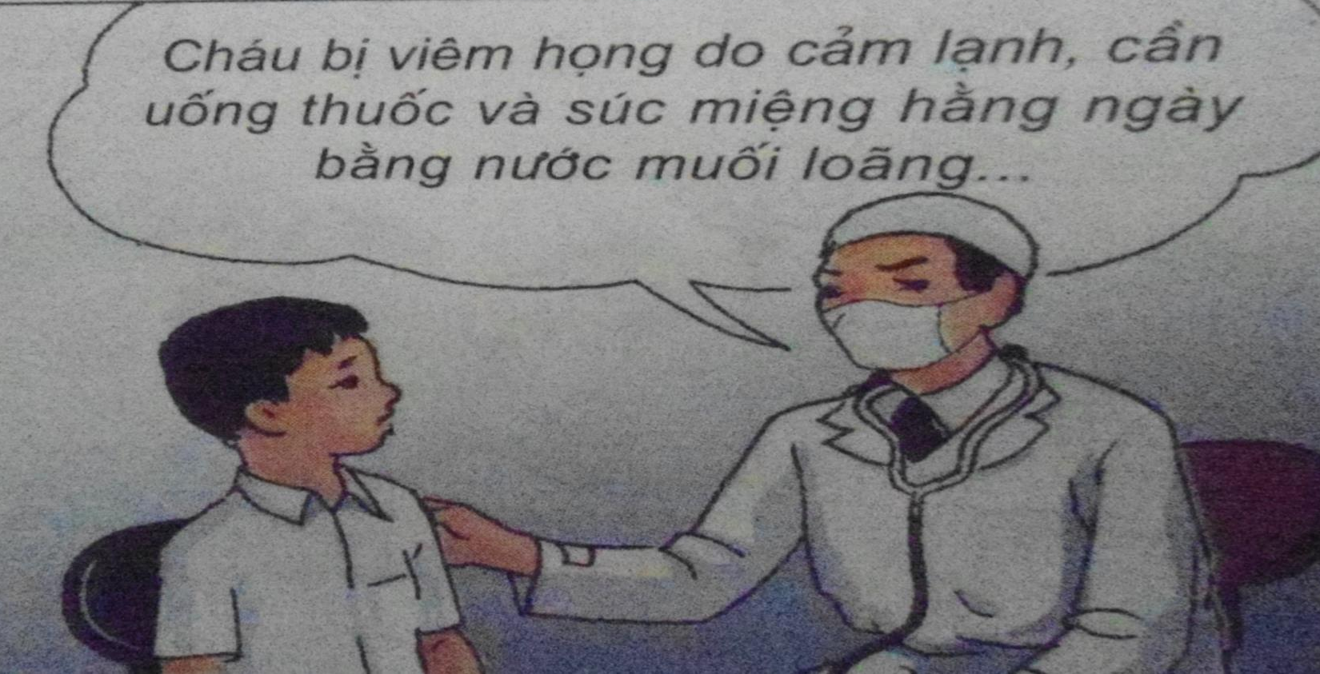

Slide 6
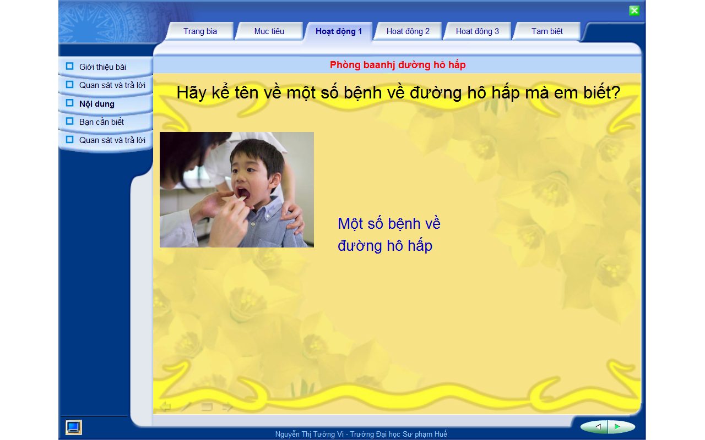
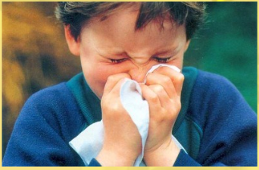
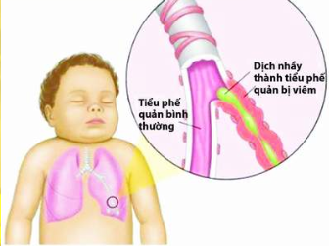
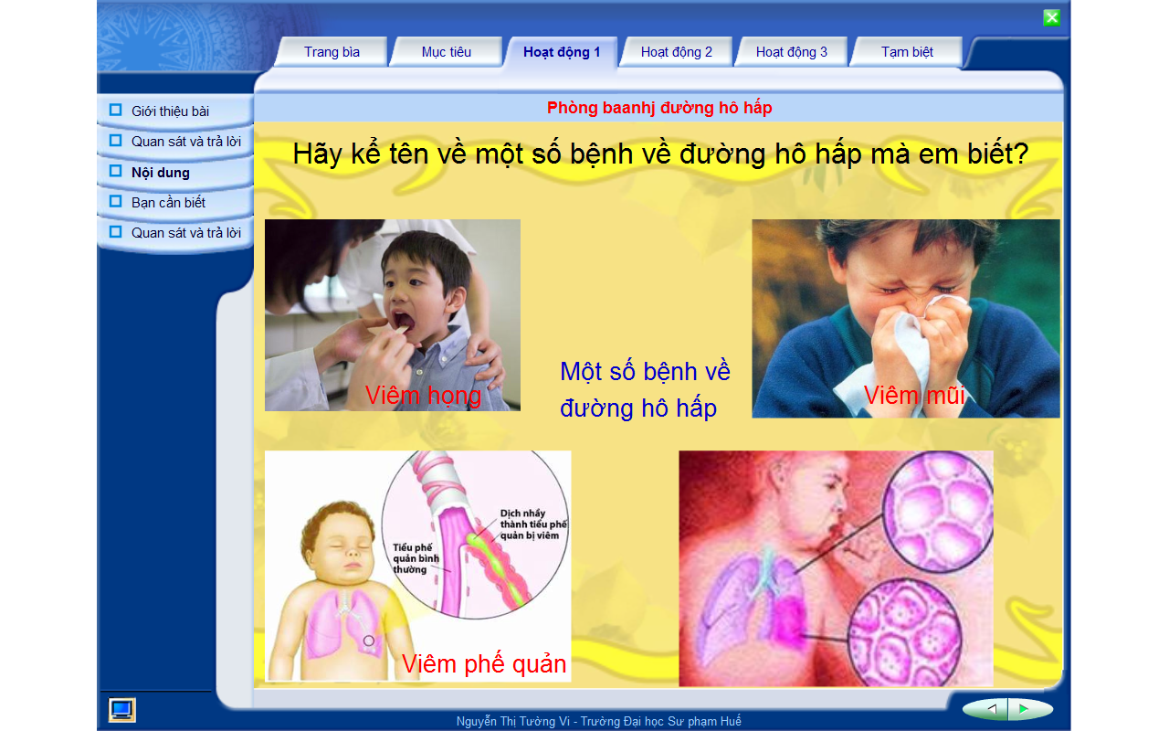
Một số bệnh đường hô hấp thường gặp
Viêm họng
Viêm mũi
Viêm phế quản
Viêm phổi

Slide 7

Kết luận:
Tất cả các cơ quan trong hệ hô hấp đều có thể bị bệnh.
Các bệnh đường hô hấp là: viêm họng, viêm mũi, viêm phế quản, viêm phổi.

Slide 8


HOẠT ĐỘNG 2:
Tìm hiểu nguyên nhân và biện pháp đề phòng bệnh đường hô hấp
Quan sát và thảo luận về
nội dung các bức tranh

Slide 9



1
2

Slide 10

3

Slide 11
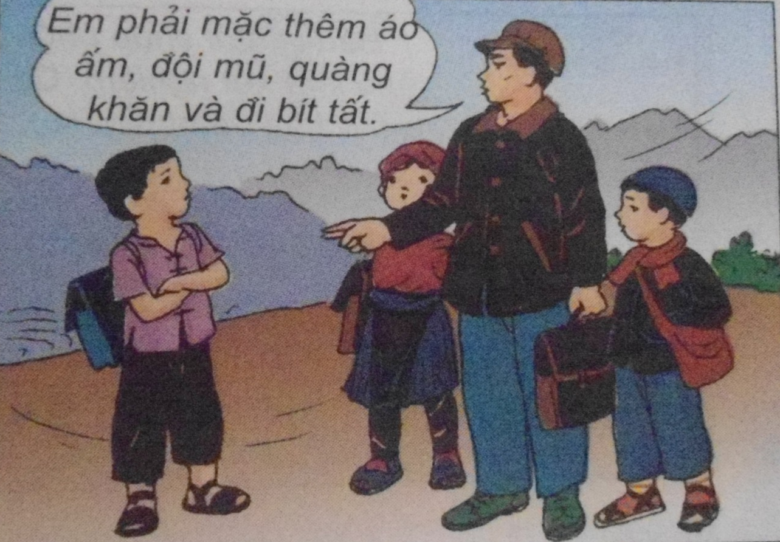
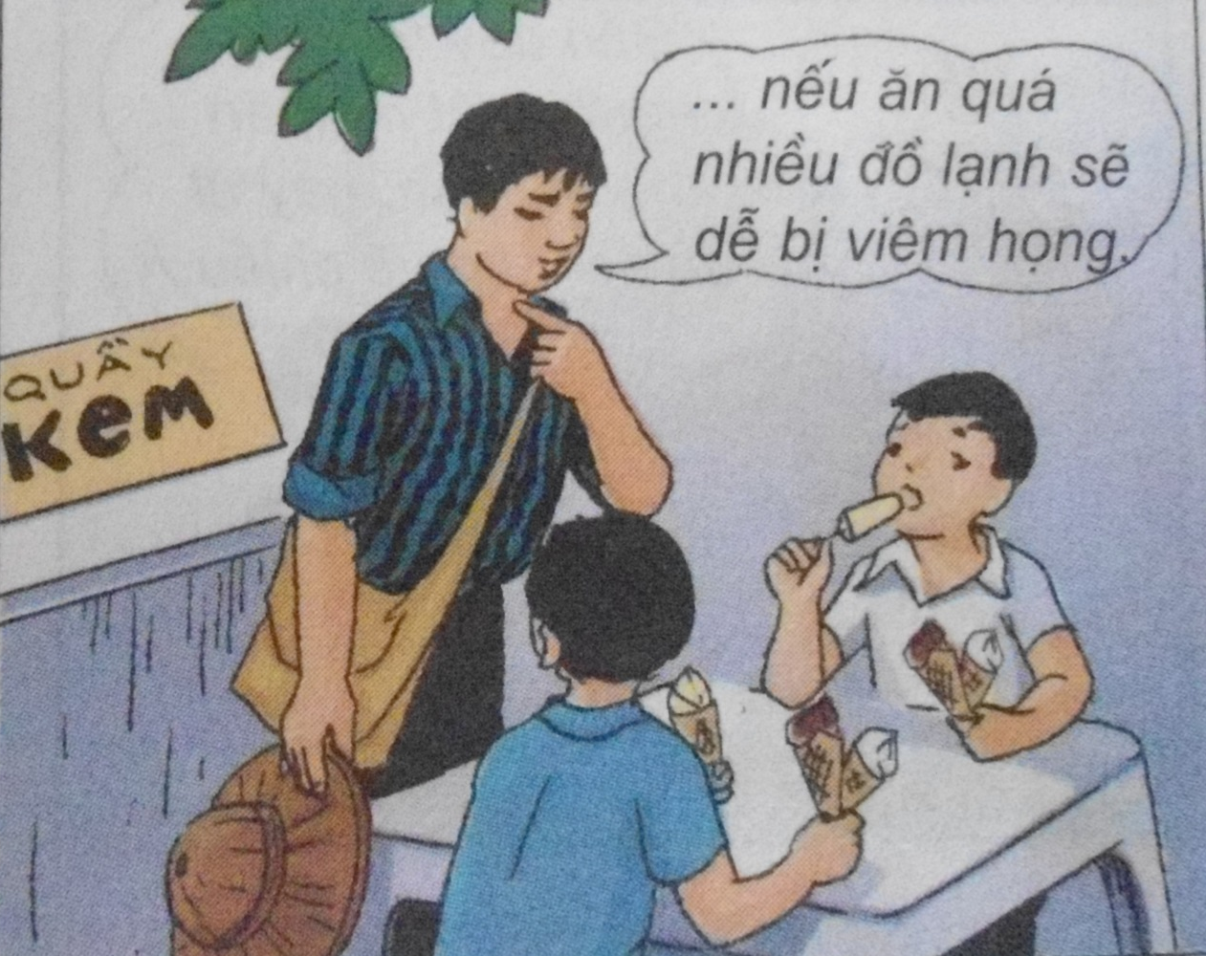
4
5

Slide 12
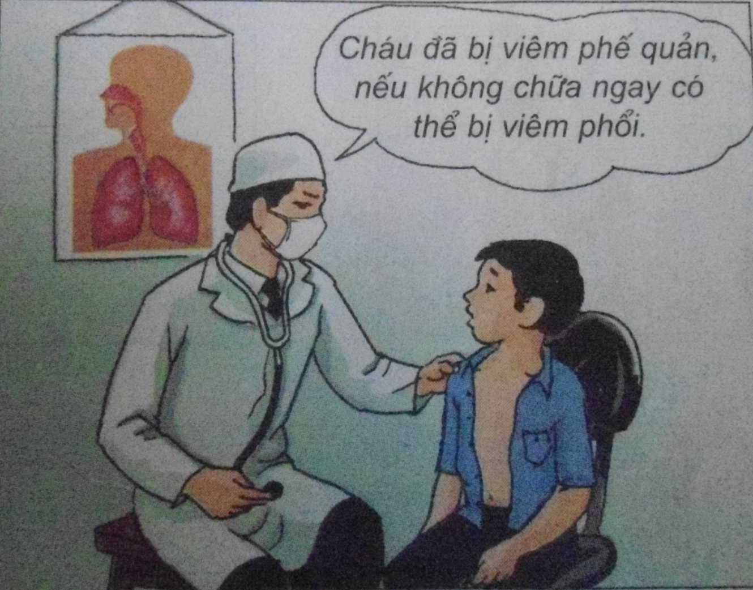
6

Slide 13
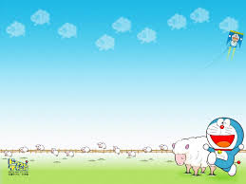
Nguyên nhân chính gây nên các bệnh đường hô hấp là:
Do bị nhiễm lạnh,
Nhiễm trùng hoặc biến chứng của các bệnh truyền nhiễm (cúm,sởi)

Slide 14

Cách phòng bệnh:
- Giữ ấm cho cơ thể
- Giữ vệ sinh mũi họng
- Giữ nơi ở đủ ấm, thoáng khí, tránh gió lùa
- Ăn uống đủ chất,tập thể dục thường xuyên…

Slide 15


Em có thích chơi trò chơi không?

Slide 16
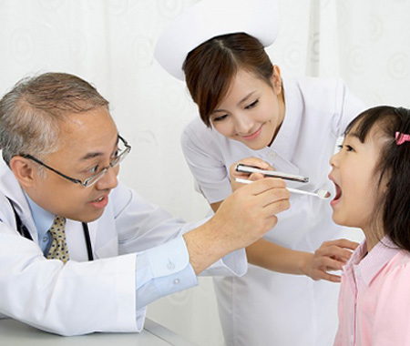
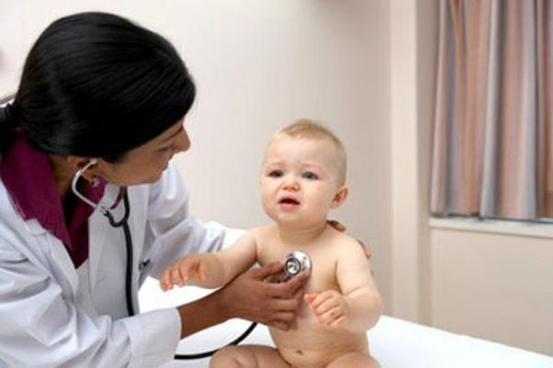
Trò chơi:
Làm
bác
sĩ

Slide 17

Cách chơi:
Một học sinh đóng vai bệnh nhân kể một số biểu hiện của bệnh đường hô hấp
Một học sinh đóng vai bác sĩ sẽ nêu tên bệnh

Slide 18

CỦNG CỐ
DẶN DÒ

Slide 19

XIN CHÂN THÀNH
CÁM ƠN
XIN CHÀO
VÀ HẸN
GẶP LẠI

